Slide 1

NÁZEV ŠKOLY: ZŠ Pardubice – Spořilov
AUTOR: Věra Konířová
NÁZEV: VY_52_INOVACE_PŘÍRODOPIS 6. – 9._21.KVĚT
TÉMA: KVĚT
ČÍSLO PROJEKTU: CZ.1.07/1.4.00/21.2349

Slide 2
ANOTACE: Prezentace slouží k rozšíření již dříve získaných znalostí žáků o květu
– zabývá se jeho stavbou a také obecným významem květů. Žáky celou
prezentací provází jednoduché úkoly ve formě popisků ve tvaru
bubliny. Nové poznatky si mohou žáci ověřit při krátkém závěrečném
opakování.
K prezentaci je potřebná učebna s interaktivní tabulí, aby žáci mohli
aktivně řešit zadané úkoly. Prezentace se také opírá o samostatnou
práci žáků s učebnicí, po které vždy následuje společná kontrola řešení
na tabuli. Prezentaci je vhodné doplnit ukázkami a rozborem živých
květů.
Prezentace byla vytvořena dne 5. 3. 2012 a ověřena dne 20. 3. 2012.

Slide 3
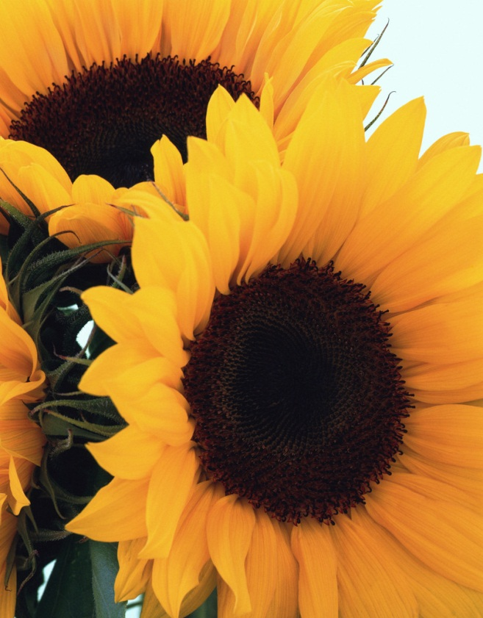
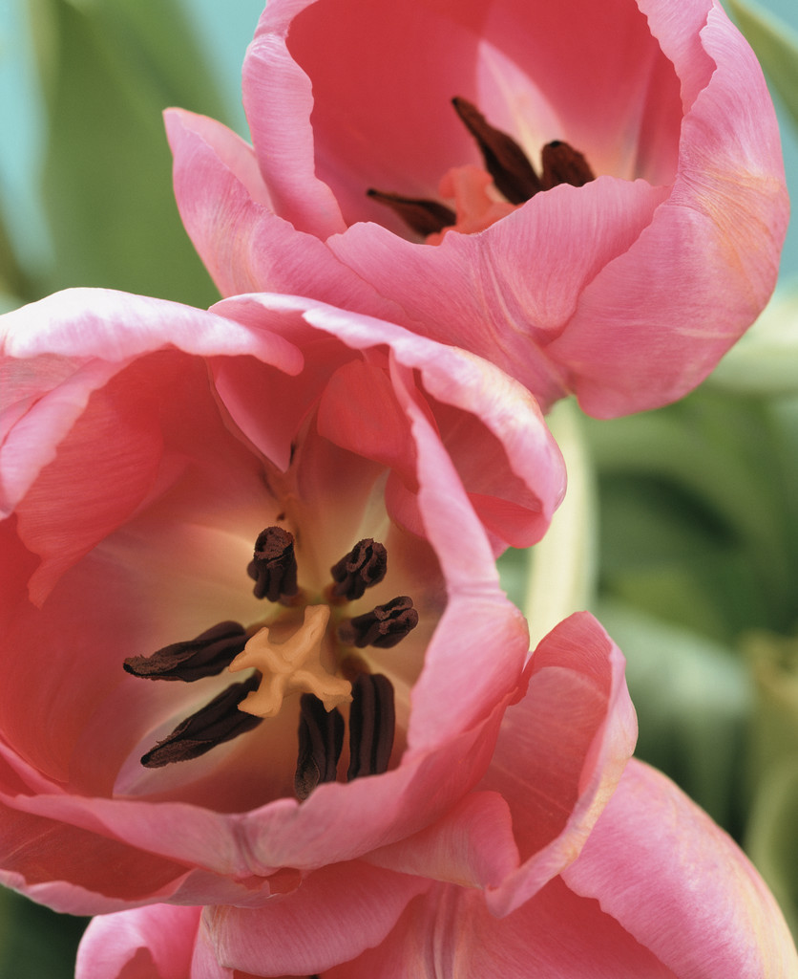
Květ

Slide 4
Stavba květu
- z větší části tvořen přeměněnými listy, pouze malá část
je stonkového původu
S pomocí učebnice se pokus pojmenovat jednotlivé části květu.
tyčinka
pestík
koruna
okvětí
květní obaly
kalich
květní lůžko
květní stopka

Slide 5
- květní obaly mohou být:
Vzpomeneš si na jejich názvy?
• rozlišené = květy různoobalné
kalich
koruna
liší se např. barvou, velikostí, tvarem
Čím se liší?
př. prvosenka jarní
Víš, jak se jim říká?
• nerozlišené = květy stejnoobalné
okvětí
květní obaly jsou stejné (barvou, velikostí, tvarem)
př. tulipán zahradní
• chybějící = květy bezobalné
- lístky květních obalů jsou:
• volné (př. hrušeň)
• srostlé (př. prvosenka)

Slide 6
- uvnitř květu najdeme pohlavní orgány:
• samčí = tyčinky
S využitím učebnice zkus pojmenovat jednotlivé části tyčinky.
prašník
pylová zrna (pyl)
nitka
S využitím učebnice zkus pojmenovat jednotlivé části pestíku.
• samičí = pestíky
blizna
čnělka
semeník
vajíčka

Slide 7
- květy oboupohlavné
= květy s tyčinkami + pestíky
Co budou obsahovat?
(př. třešeň ptačí)
samčí – pouze s tyčinkami
- květy jednopohlavné
samičí – pouze s
pestíky
Pamatuješ si název samičích pohlavních orgánů rostlin?
• jednodomá rostlina - na jedné rostlině květy pouze
s pestíky společně s květy jen
s tyčinkami (př. líska turecká)
• dvoudomá rostlina - na jedné rostlině pouze květy
samčí, na druhé (stejného druhu)
jen samičí (př. kopřiva dvoudomá)

Slide 8
- mezi další znaky květu patří:
• četnost květů - počet a uspořádání květních částí
dle určitého čísla a jeho násobků
(s vyjímkou pestíku)
- nejčastěji jsou květy - trojčetné (př. tulipán zahradní),
čtyřčetné (brukev řepka olejka), pětičetné (př. třešeň ptačí)
• souměrnost květů - možnost rozdělení květu na stejné
části
květ pravidelný
květ souměrný
květ nesouměrný
- vzácně
Pojmenuj daný typ květu.
př. třešeň ptačí
př. hrách setý

Slide 9
Význam květů
Pokus se uvést alespoň tři významy květů (pro člověka, živočichy nebo samotnou rostlinu).
- rostlině slouží k
- pohlavnímu rozmnožování
- pro živočichy
- potrava
- úkryt
- pro člověka
- okrasa, dekorace
- květní nektar v podobě medu
- plody (po opylení a oplození)
- farmacie, kosmetika, parfumerie …

Slide 10
Opakování
1) Pojmenuj vybrané části květu:
?
tyčinka
?
koruna
?
kalich
?
květní lůžko

Slide 11
2) Jak se nazývá samčí pohlavní orgán rostlin?
- tyčinka
3) Pojmenuj vybrané části pestíku.
?
blizna
?
semeník
4) Jak nazýváme květy obsahující samčí i samičí pohlavní
orgány (tyčinky + pestíky)?
- oboupohlavné
5) Uveď alespoň 2 různé významy květů.
- např. pohlavní rozmnožování rostlin, potrava,
úkryt, okrasa, dekorace, farmacie, kosmetika,
parfumérie, med, plody …

Slide 12
Použité zdroje
- použité obrázky – kliparty galerie MS Office 2010
- použité nákresy květu a jeho částí pocházejí z vlastní
tvorby

